Slide 1
CNKI
中国高校科研成果评价
分析数据库
面向高校科研发展的成果统计分析工具
中国知网
2023

Slide 2
CONTENTS
目录
产品简介
核心功能
应用场景
产品优势
Product introduction
Core function
Application scenarios
Product advantages
01
02
03
04

Slide 3
PRODUCT INTRODUCTION
产品简介
科研评价必要性
01
科研评估
科研监测
02
评估科研成绩
挖掘科研优势
对标自身目标
明确自身定位
03
学科建设
发展规划
04
定位优势学科
优化学科布局
建立战略目标
科学发展规划
痛点问题：
情报收集难。情报数据分散，收集整理加工难度大
分析维度浅。一级学科分析太粗，难以体现学科细分方向上的优势
前沿探索路径有限。难以分析科研内容，前沿的探索缺乏工具支撑
……
Notes:
如何在高校坐标系中找准自己的定位，挖掘自身科研优势、在激烈的竞争中脱颖而出、有针对性地提出科学的发展规划是每所学校面临的重要课题。

Slide 4
PRODUCT INTRODUCTION
产品简介
中国高校科研成果评价分析数据库是评定高校科研成果的定量分析工具。平台基于CNKI世界知识大数据*，可实现近十年来任意高校及其地区间的综合科研实力对比分析和学科科研实力对比分析。
为地区高等教育行业、高校学科规划与发展分析提供客观、翔实的数据支撑；帮助高校制定发展战略、调整学科布局，建设一流大学和一流学科提供决策参考。
高校 — 涵盖全国1316所名称规范化的本科院校（按照教育部一级/二级学科进行数据划分）
科研成果 — 囊括近十年国内外期刊文献、学术会议论文、专利、报纸、国内基金项目、奖励等资源数据
评价分析：
1. 评价对象—— 高校/高校学科、地区/地区学科
2. 分析指标—— 学术生产力指标：机构成果数量、核心刊发文量、核心论文占比等
学术发展力指标：高被引论文量、顶刊发文量、热点论文量、热门学者、热门机构等
学术影响力指标：被引频次、下载频次、h指数等
*注：CNKI作为国内最大的学术数据收录网站，由于数据库的广泛性和基本原理的适用性，统计、评价更具权威性和准确性。

Slide 5
PRODUCT INTRODUCTION
产品简介
高校科研管理部门及服务部门：
科研管理部门：
快速掌握本校整体及各学科科研情况
发规处：
了解本校学科与对标高校的科研实力差距，辅助机构学 科发展规划
研究生院：
快速掌握本学院学科科研情况
高校图情部门：
为管理部门提供学科分析与决策服务
省（区、市）级教育厅等管理机构：
支持开展地区间、机构间横向对比。
对发展战略制定、机构评估、资源调配有决策参考价值。
01
02
03
其他：
公司科研部门:
了解某学科的热门高校，以寻求科研合作
用户目标

Slide 6
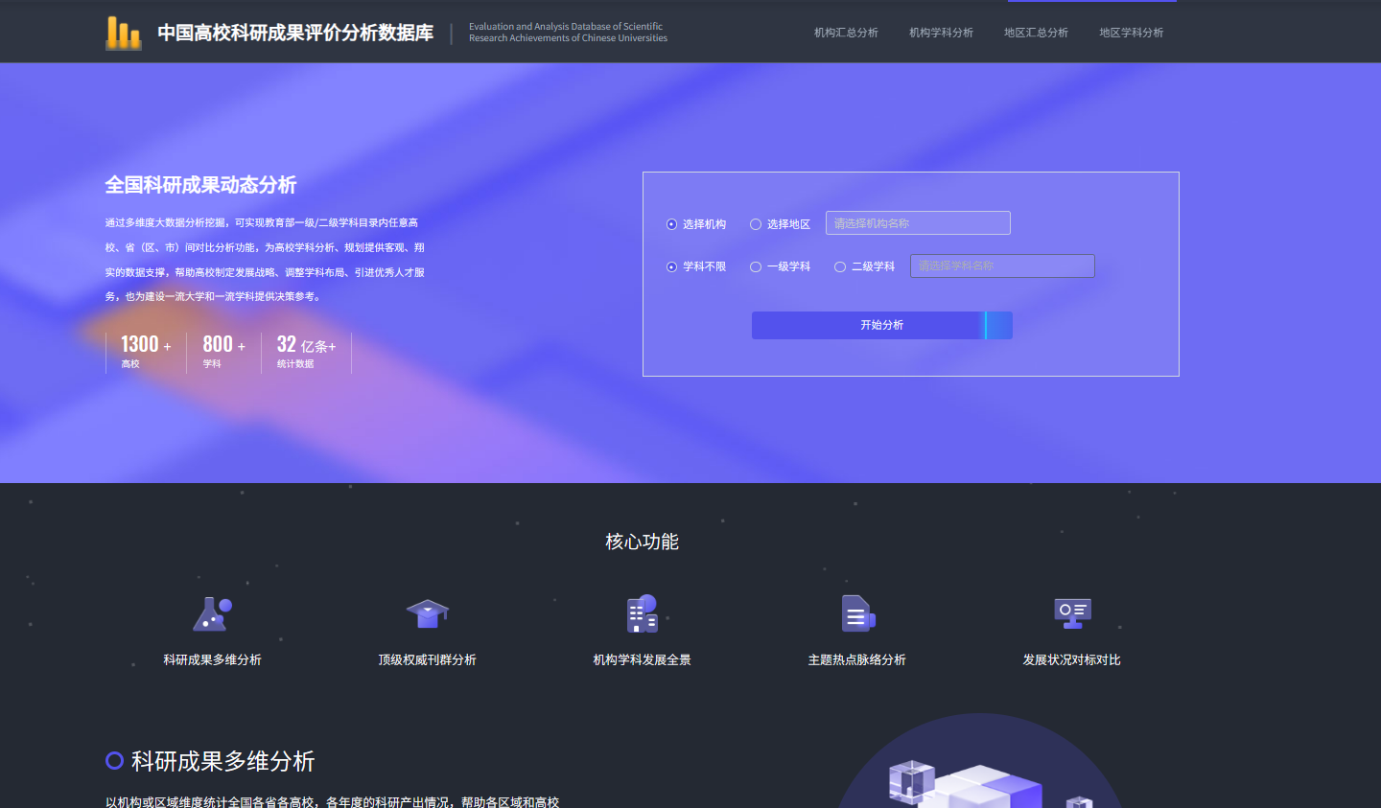

Slide 7
CONTENTS
目录
产品简介
核心功能
应用场景
产品优势
Product introduction
Core function
Application scenarios
Product advantages
01
02
03
04

Slide 8
CORE FUNCTION
核心功能
功能模块 | 机构汇总分析/对标分析 | 机构学科分析/对标分析 | 地区汇总分析/对标分析 | 地区学科分析/对标分析
分析功能 | 定量指标统计分析 国内学术期刊、国内核心期刊、国际学术期刊发文分类/分区统计 学术会议（国际、国内、全国级）、重要报纸（中央、地方级）发文统计 基金论文、高被引论文、热点论文、被引频次、下载频次统计 专利（发明、实用新型、外观设计）申请量、授权量统计 国家自科/社科、教育规划、艺术基金、科技部、教育部项目课题分类统计 国家级奖励、省部级奖（省级奖、部委奖）分类统计
特色功能 | 热门学科分析 高校热门学科发文指标统计 | 顶刊/权威刊统计分析 高发文量中/外文期刊分类统计 综合类、学科类、各机构认定的、定制配置的中外顶刊/权威刊发文分类统计 | 热门高校分析 热门高校发文指标统计、评价类指标统计 | 热门高校分析 学者发文指标统计、评价类指标统计
 | 顶刊/权威刊统计分析 高发文量中/外文期刊分类统计 综合类、各机构认定的、定制配置的中外顶刊/权威刊发文分类统计 | 主题热点脉络分析 学科中外文研究主题建模分析、学科研究热点分析、学科研究脉络分析 |  | 顶刊/权威刊统计分析 高发文量中/外文期刊分类统计 综合类、各机构认定的、定制配置的中外顶刊/权威刊发文分类统计
 | 热门学者分析 学者发文指标统计、评价类指标统计 | 热门学者分析 学者发文指标统计、评价类指标统计 |  | 热门学者分析 学者发文指标统计、评价类指标统计
 |  | 学者/高校合作分析 学者/高校学科合作分析

Slide 9
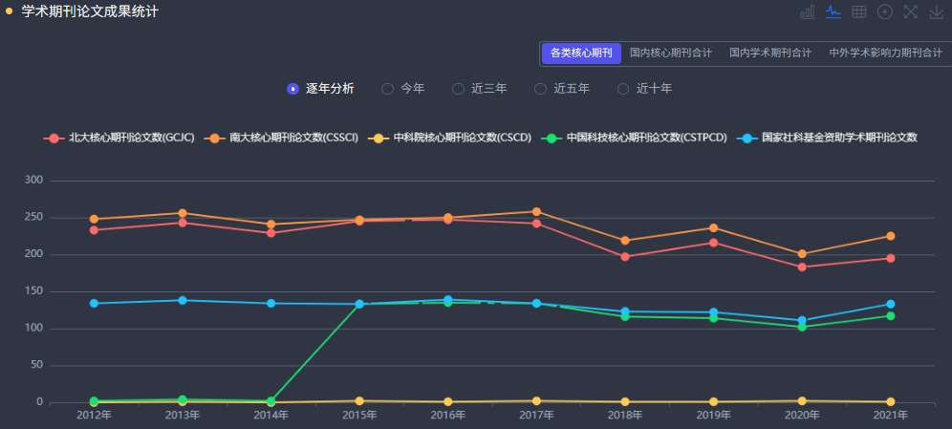
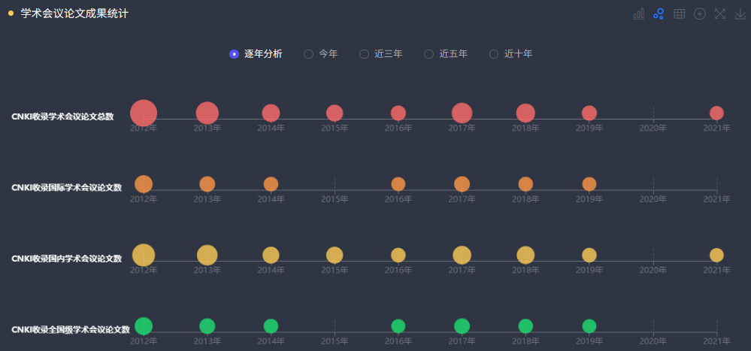
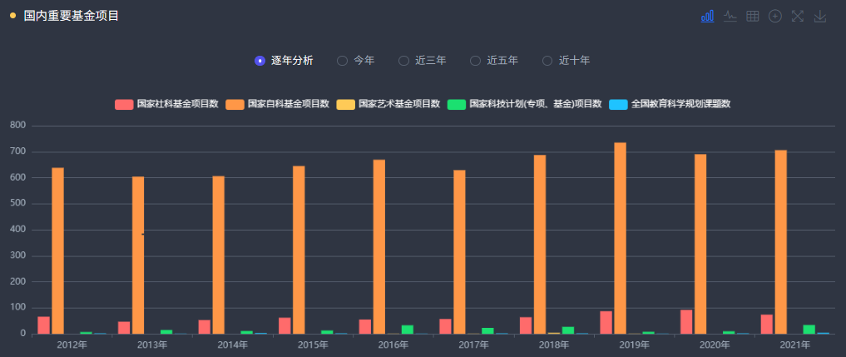
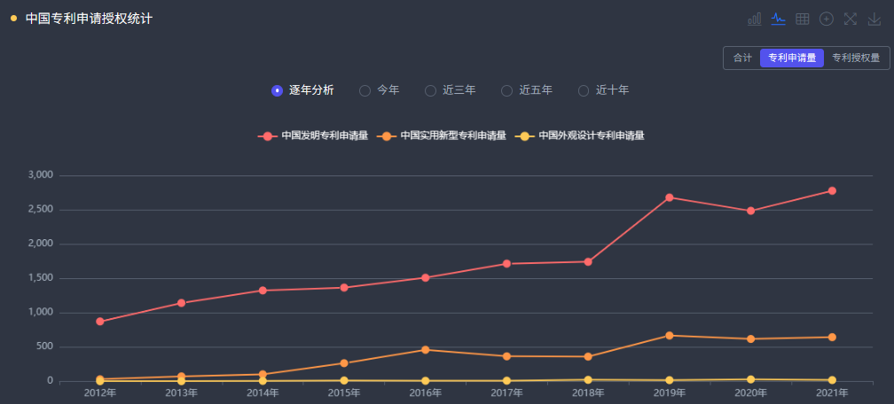
CORE FUNCTION
核心功能

Slide 10
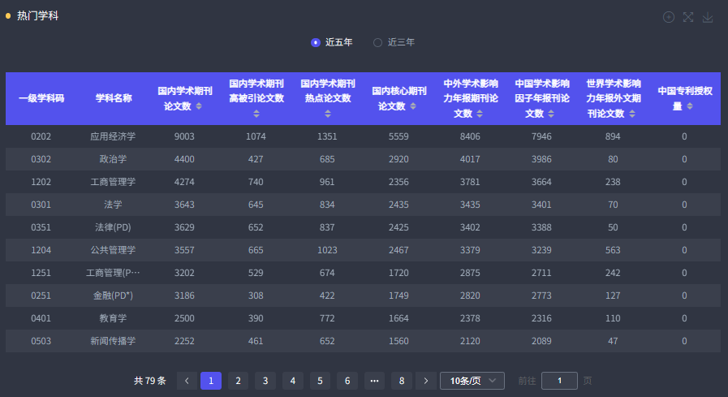
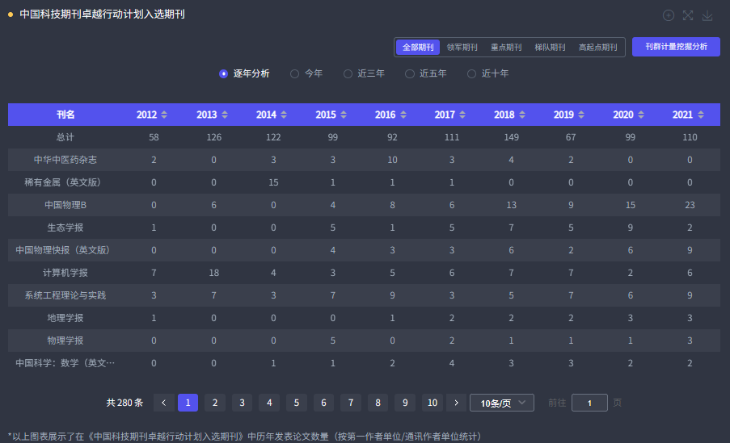
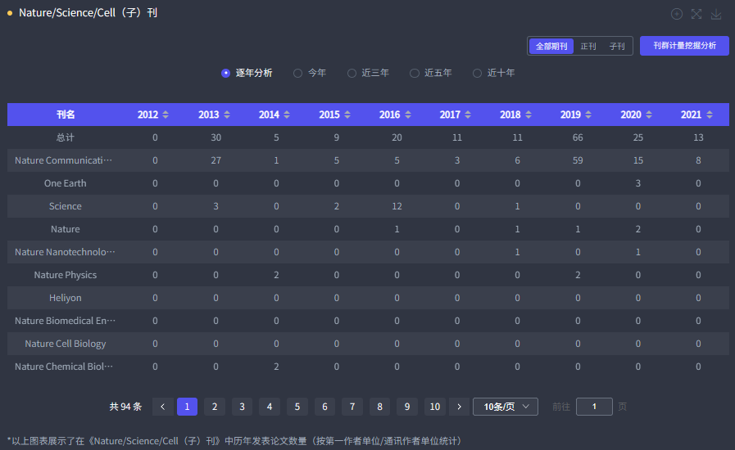
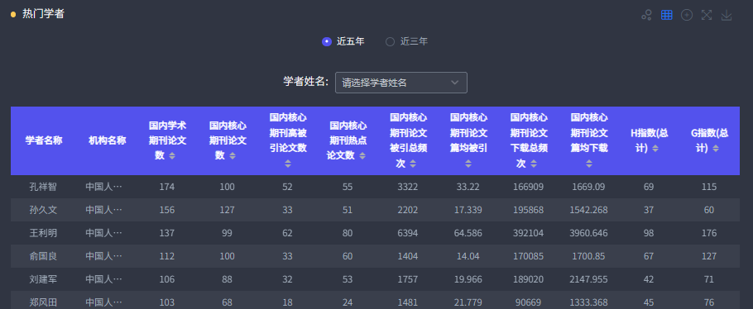
CORE FUNCTION
核心功能
热门学科分析
1
高校热门学科发文指标统计
机构汇总分析
为高校整体建设
规划提供参考依据
顶刊/权威刊成果统计
2
对各综合类、机构认定的、定制配置的中外顶刊/权威刊发文进行专项统计分析
3
热门学者分析
学者发文指标统计、评价类指标统计
多机构对标分析：支持与任意高校进行统计分析对比及其可视化分析

Slide 11
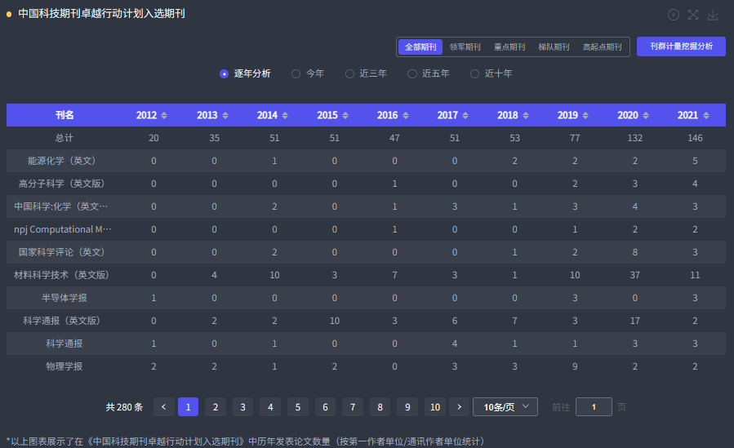
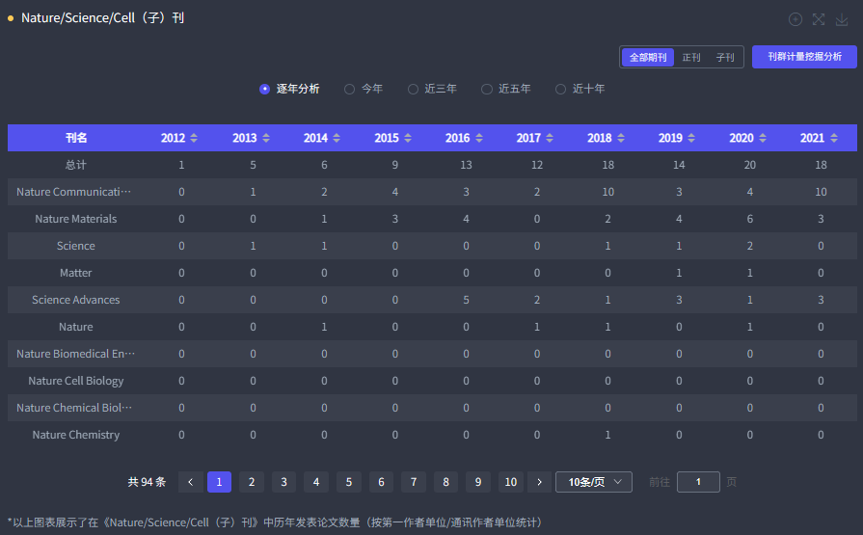
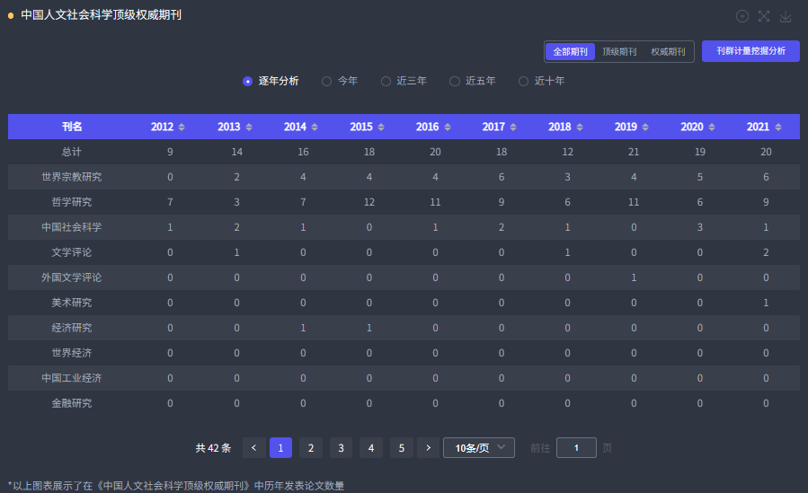
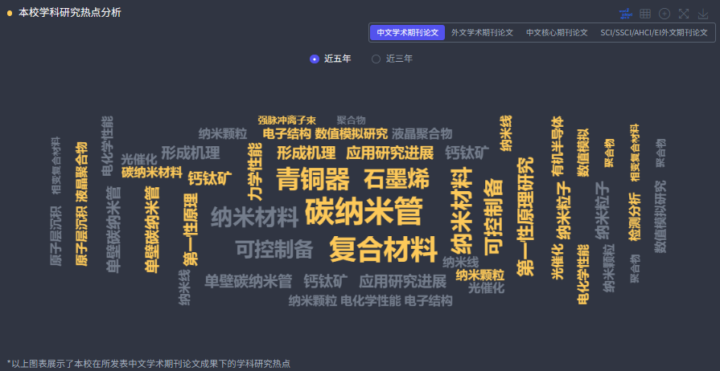
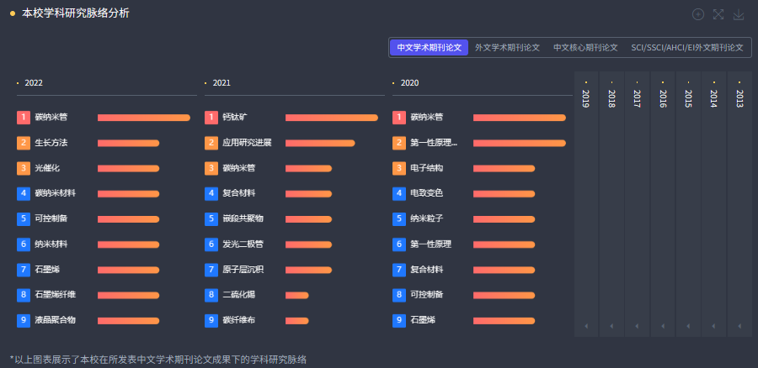
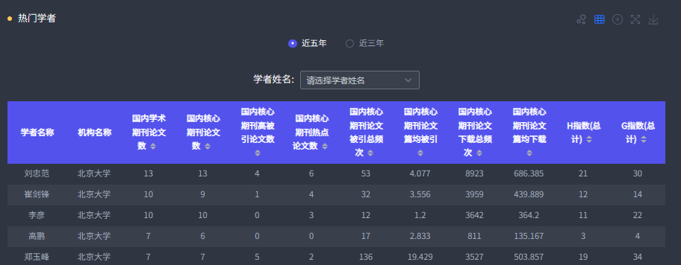
CORE FUNCTION
核心功能
顶刊/权威刊成果统计
1
对综合类、学科类、机构认定的、定制配置的中外顶刊/权威刊发文进行专项统计分析
主题热点脉络分析
2
机构学科分析
为高校整体建设
规划提供参考依据
学科中外文研究主题建模分析、学科研究热点分析、学科研究脉络分析
3
热门学者分析
学者发文指标统计、评价类指标统计
4
学者/高校合作分析
学者/高校学科合作分析
多机构学科对标分析：支持与任意高校进行学科多维度可视化对标分析

Slide 12
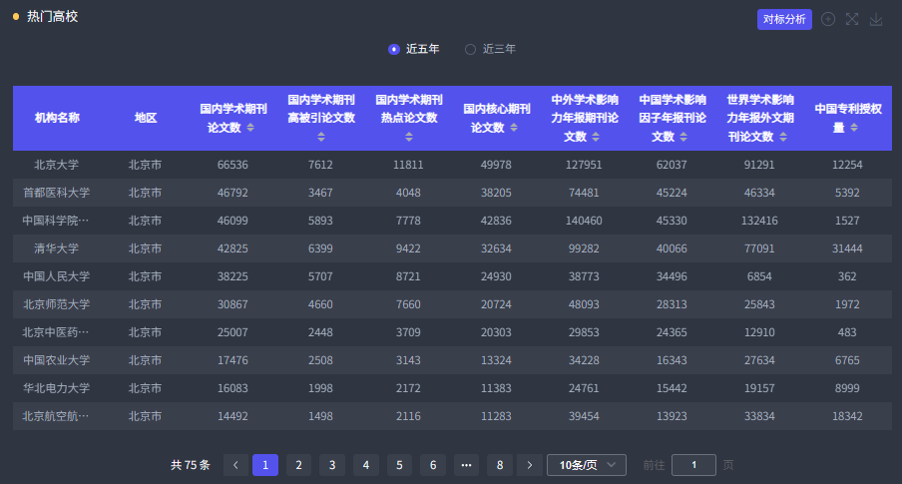
CORE FUNCTION
核心功能
地区汇总分析
帮助地方教育管理部门掌握全局宏观数据
热门高校分析
1
分析地区热门高校的科研成果产出情况
多地区对标分析：支持与任意地区进行多维度可视化对比分析

Slide 13
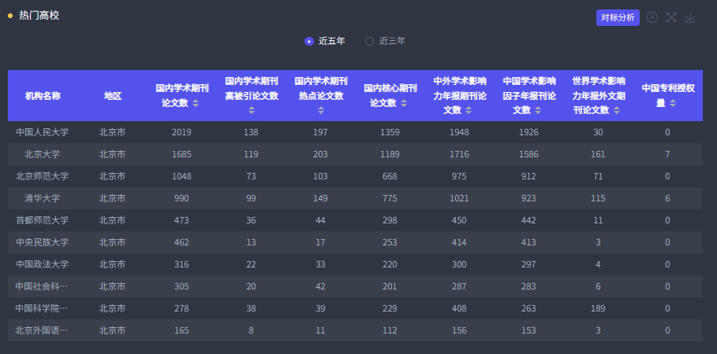
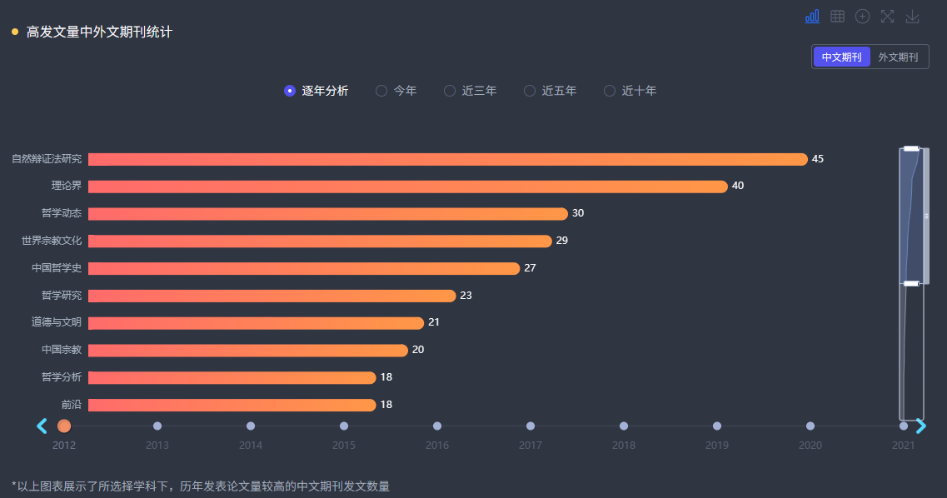
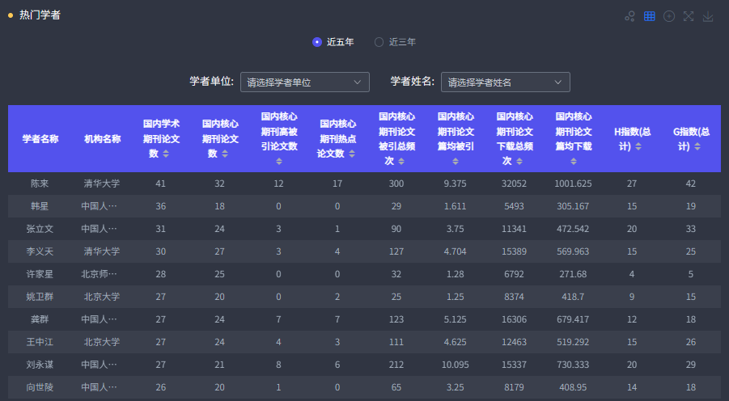
CORE FUNCTION
核心功能
1
热门高校分析
分析地区热门高校的科研成果产出情况
地区学科分析
地方教育管理部门实时监测学科发展全景
2
顶刊/权威刊成果统计
对综合类、学科类、机构认定的、定制配置的中外顶刊/权威刊发文进行专项统计分析
3
热门学者分析
分析地区热门学者的科研成果产出情况
多地区学科对标分析：支持与任意地区在一级/二级学科内进行多维度可视化对比分析

Slide 14
CONTENTS
目录
产品简介
核心功能
应用场景
产品优势
Product introduction
Core function
Application scenarios
Product advantages
01
02
03
04

Slide 15
APPLICATION SCENCE
应用场景
为机构发展规划提供依据
为高校相关部门提供报告服务
辅助地区科研规划
场景：图书馆想要为高校科研管理部门提供本校科研成果分析服务，或想要辅助发规处进行学科发展规划。
场景：某省教育厅在进行本地区科研规划时，想要掌握本地区科研整体实力，各学科研究现状，以及本地区热门高校的科研水平。
场景：某高校发规处在制定学校学科发展规划时，需要获知本校某学科及学科领域内其他高校的科研现状，研究热点，了解对标院校学科发展趋势，为高校建设规划提供参考依据。
服务：通过机构汇总分析，机构学科分析与对标分析，获取本机构整体科研水平以及各学科研究现状，以及与对标机构的科研差距，明确高校优势学科及劣势学科，为高校的整体规划与重点学科建设提供参考依据。
服务：清晰了解该地区科研整体实力与分布，分析各区域学科表现、发展趋势及突出特点，实时监测学科发展全景，为地区科研规划提供数据参考。
服务：平台预置了标准化的分析报告模板，图书馆可以一键获取科研成果统计分析报告和对比分析报告，为高校相关部门提供科研成果分析服务。

Slide 16
CONTENTS
目录
产品简介
核心功能
应用场景
产品优势
Product introduction
Core function
Application scenarios
Product advantages
01
02
03
04

Slide 17
PRODUCT SUPERIORITY
产品优势
机构数据全：覆盖中国大陆的1316所本科高校
学科分类细：学科分类级别深入细化，科研成果数据对应到教育部一级/二级学科，契合高校需求；
成果类型多：包括中外期刊论文（其中海外连续出版期刊46,000余种、中国大陆学术期刊7,000余种）、学术会议、重要报纸、专利、奖励、基金项目等类型。
评价指标广：
评价体系丰富科学
学术生产力：机构成果数量、核心刊发文量、核心论文占比等
学术发展力：高被引论文量、顶刊发文量、热点论文量、热门学者、热门机构等
学术影响力：被引频次、下载频次、h指数等
在评价指标量化统计的基础上，提供“ 各机构/各学科的中外顶刊/权威刊发文”计量分析、“本校学科特色领域、重点与优势研究分析及对标”等基于内容的挖掘分析。
分析方法灵活多样
丰富的分析模型：可以一键获取任一高校/地区的综合或一级/二级学科的科研成果统计分析结果；
灵活的对比分析：可任添加 5家对标高校/地区，一键呈现科研实力对比分析结果；
便捷的报告输出：还可对报告模板进行编辑，按需生成定制报告。报告可导出为PDF格式。
功能强大操作简便
数据加工过程中，依托中国知网的丰富经验和强大技术团队及严格管理的加工流水线，采用先进的加工技术和严格的质量标准，确保了统计数据结果的可靠性、保证了各项指标排序的准确性。
数据加工标准严格

Slide 18
感 谢 观 看
CNKI中国高校科研成果评价分析数据库

